Slide 1
Organizacja egzaminów zawodowych w sesji styczeń − luty 2015 R.

Slide 2
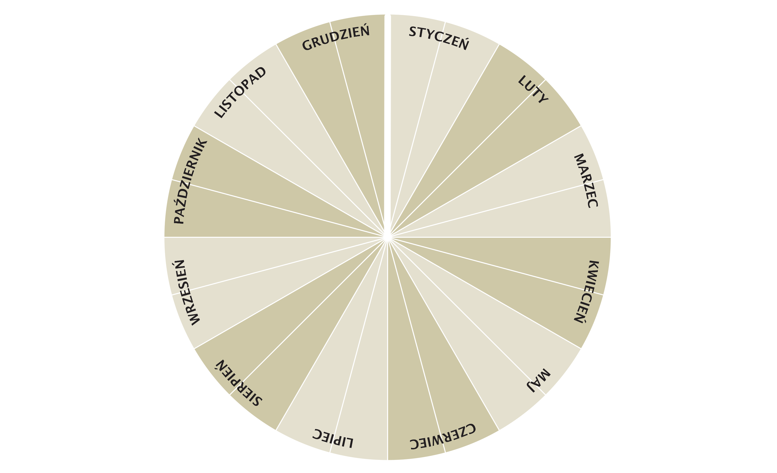
Egzaminy
2015
Egzaminy (od 8.01)
Termin składania deklaracji (do 25.01)
Przygotowanie dokumentacji
Powołanie zespołów nadzorujących (do 8.12)
Sprawdzenie zamówionych arkuszy
Zgłaszanie zdających do OKE (do 1.02)
Sesja styczeń/luty 2015
Sesja maj/lipiec 2015
Sporządzanie harmonogramów pracy OE
Sesja sierp./paź. 2015
Sporządzanie harmonogramów pracy OE
Sprawdzenie zamówionych arkuszy
Termin składania deklaracji (do 17.04)
Zgłaszanie zdających (do 15.09)
Zgłaszanie zdających (do 24)
Termin składania deklaracji (do 8.09)
Powołanie ZN (do 25.04)
Przygotowanie dokumentacji
Egzaminy
(od 17.08)
Przygotowanie dokumentacji
Egzaminy (od 25.05)
Powołanie ZN (do 17.07)
Sprawdzenie zamówionych arkuszy
Sporządzanie harmonogramów pracy OE

Slide 3


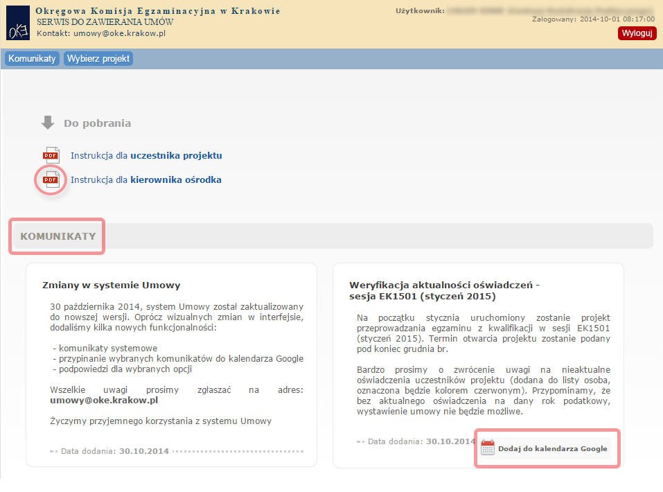

Zadania na najbliższe 3 miesiące
Sprawdzić zamówione arkusze
Powołać i przeszkolić zespoły nadzorujące
Odebrać naklejki dla zdających
Przygotować dokumentację do egzaminu
Wprowadzić i sprawdzić dane w systemie umów
Przeprowadzić część pisemną egzaminu i spakować dokumentację w sali
Druki na stronie WWW
Pisemny
Praktyczny
Druki na stronie WWW

Slide 4

Zadania na najbliższe 3 miesiące
Złożyć protokoły zbiorcze z przebiegu części pisemnej w dniu egzaminu
Spakować dokumentację z części pisemnej egzaminu i wysłać do OKE
Złożyć wniosek dotyczący ukończenia szkoły przez uczniów (logowanie kodem zespołu, jeśli szkoła jest w zespole)
Zgłosić zdających do sesji letniej do starego i nowego egzaminu
Przeprowadzić część praktyczną egzaminu
Pocztex
Do 16.01.2015
OBIEG

Slide 5
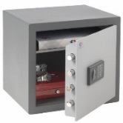
Zadania na najbliższe 3 miesiące
Gromadzić i zabezpieczać dokumentację z kolejnych zmian części praktycznej egzaminu
Złożyć protokoły zbiorcze z przebiegu części praktycznej egzaminu po zakończeniu egzaminów w danej kwalifikacji
Przygotować i wysłać paczkę z dokumentacją z części praktycznej w kwalifikacji do OKE w Krakowie
Przygotować rozliczenie ośrodka egzaminacyjnego i wysłać do OKE w Krakowie w ciągu 14 dni od zakończenia egzaminów
Pocztex
Druki na stronie WWW

Slide 7
Zadania na najbliższe 3 miesiące
Sprawdzić zamówione arkusze
Powołać i przeszkolić zespoły nadzorujące
Odebrać naklejki dla zdających
Przygotować dokumentację do egzaminu
Wprowadzić i sprawdzić dane w systemie umów
Przeprowadzić część pisemną egzaminu i spakować dokumentację w sali
Druki na stronie WWW
Pisemny
Praktyczny
Druki na stronie WWW

Slide 8
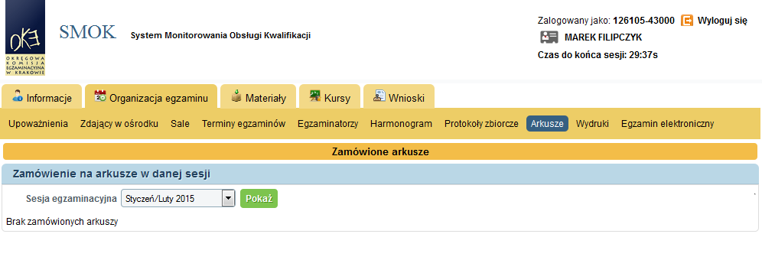
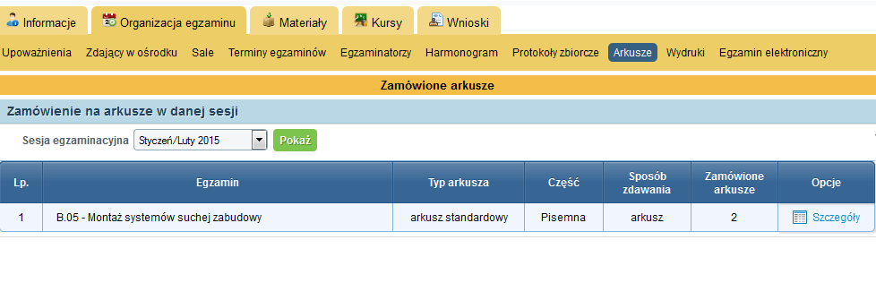
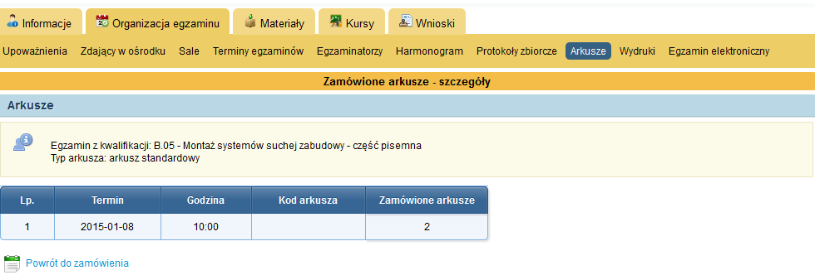
Zamówione arkusze egzaminacyjne

Slide 9
Zadania na najbliższe 3 miesiące
√
Sprawdzić zamówione arkusze
Powołać i przeszkolić zespoły nadzorujące
Odebrać naklejki dla zdających
Przygotować dokumentację do egzaminu
Wprowadzić i sprawdzić dane w systemie umów
Przeprowadzić część pisemną egzaminu i spakować dokumentację w sali
Druki na stronie WWW
Pisemny
Praktyczny
Druki na stronie WWW

Slide 10





Zespół nadzorujący część pisemną/etap pisemny
co najmniej 3 nauczycieli zajęć edukacyjnych nieobjętych egzaminem i nie wychowawcy
co najmniej 1 nauczyciel zatrudniony w innej szkole
>
Liczba zdających
30
Na każdych kolejnych 20 dodatkowo jedna osoba
Powołań nie należy przesyłać do OKE – zostają w dokumentacji szkolnej

Slide 11

Skład zespołów nadzorujących etap praktyczny dla absolwentów techników
Projekt
(180 min + 341[03] + 341[05])
Projekt + wykonanie
(240 min, oprócz 341[03] i 341[05])
przewodniczący
nauczyciel kształcenia zawodowego
nauczyciel kształcenia zawodowego w zawodzie objętym egzaminem
członkowie
2 nauczycieli /instruktorów praktycznej nauki
Co najmniej 1 nauczyciel zatrudniony w innej szkole/placówce
W skład ZNEP nie mogą wchodzić nauczyciele kształcenia zawodowego, którzy prowadzili zajęcia ze zdającymi w ostatnim roku nauki
>
Liczba zdających
20
Na każdych kolejnych 10 zdających dodatkowo 1 nauczyciel

Slide 12




Zespoły nadzorujące część praktyczną
Model D i DK
Model W i WK
2 nauczycieli zatrudnionych
w szkole/placówce jako członkowie ZNCP
nauczyciel z zakresu kształcenia zawodowego zatrudniony w innej szkole/placówce
2 nauczycieli zatrudnionych
w szkole/placówce jako członkowie ZNCP
W skład ZNCP nie mogą wchodzić nauczyciele i instruktorzy praktycznej nauki ‎zawodu,
którzy prowadzą zajęcia ze zdającymi
>
Liczba zdających
20
Egzaminator nie wchodzi w skład ZNCP
Egzaminator obserwuje i ocenia pracę 6 zdających
Liczba zdających > 6 – na każdych kolejnych 6 dodatkowy egzaminator
Na każdych kolejnych 10 dodatkowo nauczyciel zatrudniony w innej szkole

Slide 13
Przeprowadzenie szkolenia
PZE, nie później niż na 1 miesiąc przed datą rozpoczęcia egzaminu, przeprowadza szkolenie członków zespołu egzaminacyjnego w zakresie ochrony danych osobowych, postępowania z materiałami objętymi ochroną przed nieuprawnionym ujawnieniem i odbiera od członków zespołu egzaminacyjnego pisemne oświadczenia
KOE, nie później niż na 30 dni przed datą rozpoczęcia części praktycznej egzaminu zawodowego z danej kwalifikacji, przeprowadza szkolenie ZNCP, asystentów technicznych w zakresie postępowania z materiałami egzaminacyjnymi oraz ochrony danych osobowych ‎i odbiera od nich odpowiednie oświadczenie

Slide 14
Zadania na najbliższe 3 miesiące
√
Sprawdzić zamówione arkusze
Powołać i przeszkolić zespoły nadzorujące
Odebrać naklejki dla zdających
Przygotować dokumentację do egzaminu
Wprowadzić i sprawdzić dane w systemie umów
Przeprowadzić część pisemną egzaminu i spakować dokumentację w sali
√
Druki na stronie WWW
Pisemny
Praktyczny
Druki na stronie WWW

Slide 15




Naklejki
Naklejki będą dostarczone do szkół/placówek w grudniu
do części pisemnej – na kartę odpowiedzi
(na egzaminie z komputerem naklejki nie są potrzebne)
do części praktycznej – na arkusz egzaminacyjny i kartę oceny
A.27
A.27
A.27
A.27
A.27

Slide 16
Zadania na najbliższe 3 miesiące
√
Sprawdzić zamówione arkusze
Powołać i przeszkolić zespoły nadzorujące
Odebrać naklejki dla zdających
Przygotować dokumentację do egzaminu
Wprowadzić i sprawdzić dane w systemie umów
Przeprowadzić część pisemną egzaminu i spakować dokumentację w sali
√
Druki na stronie WWW
Pisemny
Praktyczny
√
Druki na stronie WWW

Slide 17
Dokumentacja jaką należy przygotować przed sesją na każdy egzamin
Lista zdających w sali (do dokumentacji) | Tylko takie będą respektowane
Lista zdających do wywieszenia przed salą (bez nr PESEL)
Formularz protokołu przebiegu cz. pisemnej/praktycznej egzaminu w sali
Formularz decyzji o przerwaniu i unieważnieniu egzaminu
Formularz oświadczenia zdającego o rezygnacji z egzaminu
Formularz protokołu zdarzenia na sali egzaminacyjnej
Druki na stronie WWW

Slide 18
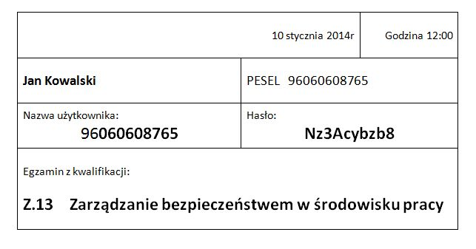
Dokumentacja jaką należy przygotować przed częścią pisemną z wykorzystaniem komputera
Kartki dla zdających
Kartki dla operatora systemu
Skład ZN:
  Przewodniczący: ….
  Członkowie: ……
  …….
Operator systemu: ….
Obserwator: …….
Zdający, którym należy przedłużyć czas egzaminu:

Slide 19
Zadania na najbliższe 3 miesiące
√
Sprawdzić zamówione arkusze
Powołać i przeszkolić zespoły nadzorujące
Odebrać naklejki dla zdających
Przygotować dokumentację do egzaminu
Wprowadzić i sprawdzić dane w systemie umów
Przeprowadzić część pisemną egzaminu i spakować dokumentację w sali
√
Druki na stronie WWW
Pisemny
Praktyczny
√
√
Druki na stronie WWW

Slide 20
Umowy

Slide 21
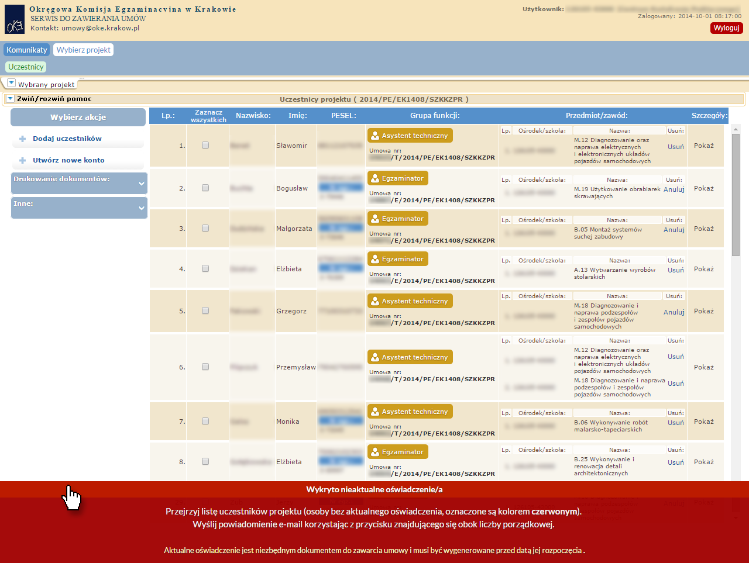
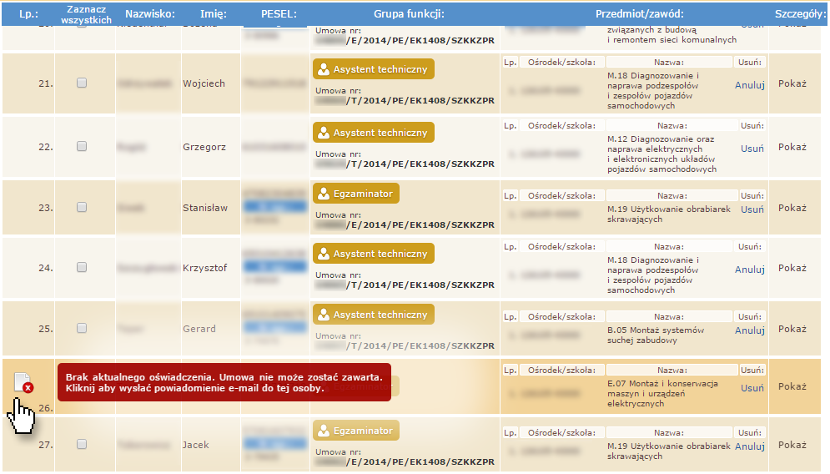

Slide 22
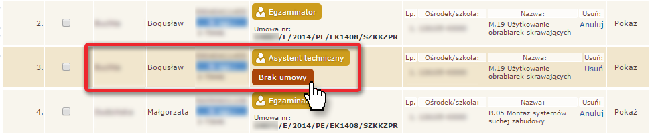
Umowy z egzaminatorami i asystentami muszą być wygenerowane przed egzaminem

Slide 23
Zadania na najbliższe 3 miesiące
√
Sprawdzić zamówione arkusze
Powołać i przeszkolić zespoły nadzorujące
Odebrać naklejki dla zdających
Przygotować dokumentację do egzaminu
Wprowadzić i sprawdzić dane w systemie umów
Przeprowadzić część pisemną egzaminu i spakować dokumentację w sali
√
Druki na stronie WWW
Pisemny
Praktyczny
√
√
Druki na stronie WWW
√

Slide 24
Odebranie przesyłki z arkuszami egzaminacyjnymi i kartami odpowiedzi
przesyłka dostarczana w dniu egzaminu od 6.30 – 8.00
przesyłkę odbiera przewodniczący ZE lub pisemnie upoważniony przez niego zastępca/członek ZE w obecności innego członka tego zespołu
należy sprawdzić zgodność zawartości przesyłki
z zapotrzebowaniem, a następnie zabezpieczyć pakiety z arkuszami egzaminacyjnymi i kartami odpowiedzi przed nieuprawnionym ujawnieniem w szafie metalowej lub sejfie

Slide 25
Egzamin z wykorzystaniem elektronicznego systemu egzaminacyjnego
PZE pobiera przed egzaminem z serwisu SMOK, zadania egzaminacyjne w wersji elektronicznej i po sprawdzeniu zgodności nazw plików z zapotrzebowaniem przekazuje je operatorowi egzaminu w celu wgrania do WSE
w dniu egzaminu, ok. 15 minut przed rozpoczęciem części pisemnej, PZE pobiera ze SMOK-a hasło do pliku z zadaniami egzaminacyjnymi, przygotowuje kartkę zawierającą hasło i przekazuje ją przewodniczącemu ZN w sali egzaminacyjnej
w obecności zdających

Slide 26
Rozpoczęcie części pisemnej egzaminu
Około
45 min przed wyznaczoną na egzamin godziną
Przekazanie PZN dokumentacji
Sprawdzenie dokumentu tożsamości i upoważnienia obserwatora
Ewentualne uzupełnienie składów ZN
Około
20 min wyznaczoną na egzamin godziną
Wpuszczanie zdających do sal (sprawdzenie tożsamości i odnotowanie obecności)
Przekazanie kart odpowiedzi i arkuszy egzaminacyjnych do sal
Rozdanie kart odpowiedzi i arkuszy egzaminacyjnych zdającym
Sprawdzenie kompletności arkuszy egzaminacyjnych
Ewentualna wymiana lub za zgodą dyr. OKE powielenie arkuszy
Zapoznanie się zdających z instrukcją i naklejenie naklejek z nr PESEL
Wyznaczona
godzina
Około 10 min po wyznaczonej godzinie
Zapisanie w widocznym miejscu godziny rozpoczęcia i zakończenia egzaminu

Slide 27



Osoby uprawnione do przebywania w sali podczas części pisemnej egzaminu zawodowego
Osoba z zewnątrz:
nauczyciele zatrudnieni
w innej szkole – członkowie ZN
Osoby wchodzące
w skład ZN zatrudnione w szkole/placówce
Dyrektor szkoły/placówki lub powołany zastępca
Obserwator
Zdający

Slide 28
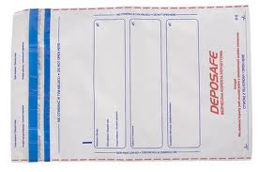
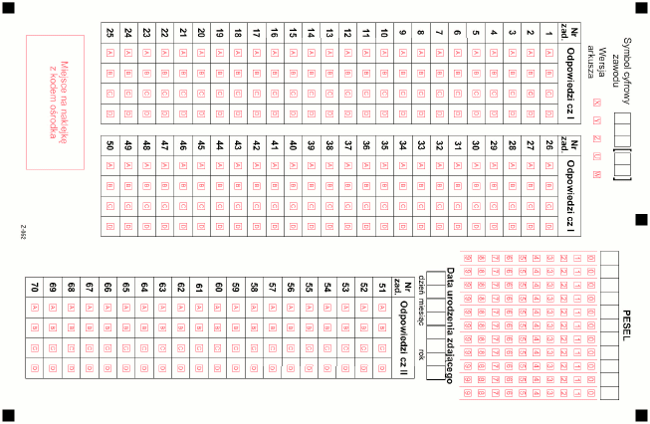

Pakowanie kart odpowiedzi po zakończeniu etapu/części pisemnej egzaminu
EGZAMIN POTWIERDZAJACY KWALIFIKACJE ZAWODOWE
Czerwiec 2014
Etap pisemny
KARTY ODPOWIEDZI
Kod ośrodka egzaminacyjnego
Nazwa i adres szkoły
Data
Zaklejać w obecności
co najmniej 2 zdających
Symbol zawodu | Nazwa zawodu | Liczba kart odpowiedzi

Slide 29
Zadania na najbliższe 3 miesiące
√
Przeprowadzić część pisemną egzaminu i spakować dokumentację w sali
Złożyć protokoły zbiorcze z przebiegu części pisemnej w dniu egzaminu
Spakować dokumentację z części pisemnej egzaminu i wysłać do OKE
Złożyć wniosek dotyczący ukończenia szkoły przez uczniów (logowanie kodem zespołu, jeśli szkoła jest w zespole)
Zgłosić zdających do sesji letniej do starego i nowego egzaminu
Przeprowadzić część praktyczną egzaminu
Pocztex
Do 16.01.2015
OBIEG

Slide 30
Protokół zbiorczy po części pisemnej
Potrzebne do wypełnienia protokołu informacje:
rozliczenie materiałów egzaminacyjnych
liczby zdających,
    którzy ujęci byli w ostatecznym harmonogramie,
    którzy nie zgłosili się na egzamin
    którzy zrezygnowali z egzaminu
    którym przerwano egzamin
dane zdających, którzy nie zgłosili się do egzaminu
dane laureatów i finalistów olimpiad
obserwatorzy
informacje o nieprawidłowościach dotyczących otrzymanych materiałów egzaminacyjnych, powody powielenia arkusza
uwagi dotyczące przebiegu egzaminu

Slide 31
Zadania na najbliższe 3 miesiące
√
Złożyć protokoły zbiorcze z przebiegu części pisemnej w dniu egzaminu
Spakować dokumentację z części pisemnej egzaminu i wysłać do OKE
Złożyć wniosek dotyczący ukończenia szkoły przez uczniów (logowanie kodem zespołu, jeśli szkoła jest w zespole)
Zgłosić zdających do sesji letniej do starego i nowego egzaminu
Przeprowadzić część praktyczną egzaminu
Pocztex
Do 16.01.2015
OBIEG

Slide 32
Spakowanie dokumentacji przez PZN/PZE po etapie/części pisemnej
Proszę nie zaklejać koperty!!!
Obowiązkowo
Jeśli są
Specyfikacja dostawy
Oryginał arkusza obserwacji
OKE w Krakowie
WEZ
os. Szkolne 37
31-978 Kraków
Oryginał protokołu zdarzenia
Oryginały list zdających w salach
Dokumentacja:
Kod szkoły……...
Oświadczenia zdających
o rezygnacji wraz
z arkuszami i kartami odpowiedzi
1 egzemplarz protokołu zbiorczego (wydruk z OBIEG/SMOK)
Oryginały decyzji
o przerwaniu
i unieważnieniu etapu egzaminu wraz
z unieważnionymi karatami odpowiedzi
i arkuszami
Oryginały protokołów przebiegu etapu/części pisemnej egzaminu
w sali
Poświadczone za zgodność
z oryginałem kopie zaświadczeń stwierdzających uzyskanie tytułu laureata, finalisty olimpiady

Slide 33
Zadania na najbliższe 3 miesiące
√
Złożyć protokoły zbiorcze z przebiegu części pisemnej w dniu egzaminu
Spakować dokumentację z części pisemnej egzaminu i wysłać do OKE
Złożyć wniosek dotyczący ukończenia szkoły przez uczniów (logowanie kodem zespołu, jeśli szkoła jest w zespole)
Zgłosić zdających do sesji letniej do starego i nowego egzaminu
Przeprowadzić część praktyczną egzaminu
√
Pocztex
Do 16.01.2015
OBIEG

Slide 34
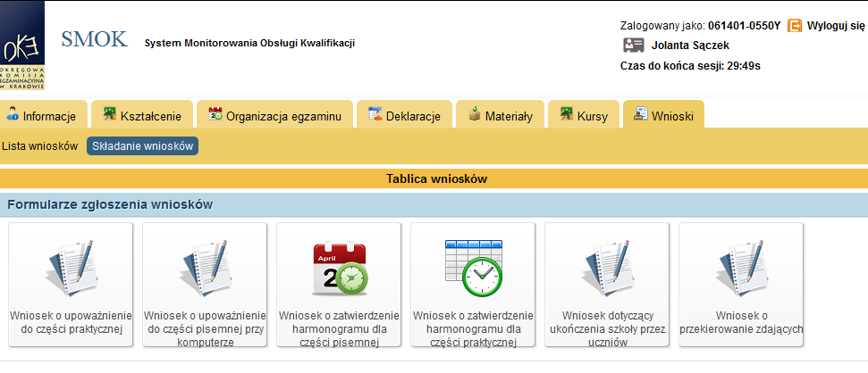
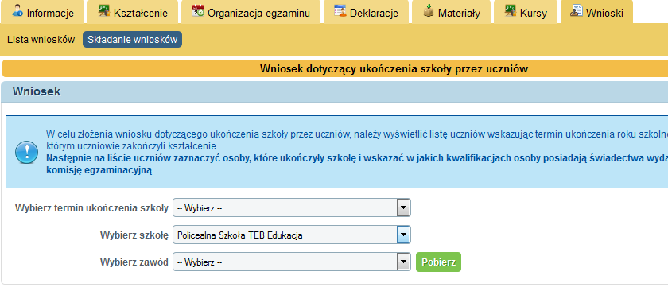
Wniosek dotyczący ukończenia szkoły przez uczniów

Slide 35
Zadania na najbliższe 3 miesiące
√
Złożyć protokoły zbiorcze z przebiegu części pisemnej w dniu egzaminu
Spakować dokumentację z części pisemnej egzaminu i wysłać do OKE
Złożyć wniosek dotyczący ukończenia szkoły przez uczniów (logowanie kodem zespołu, jeśli szkoła jest w zespole)
Zgłosić zdających do sesji letniej do starego i nowego egzaminu
Przeprowadzić część praktyczną egzaminu
√
Pocztex
√
Do 16.01.2015
OBIEG

Slide 36
Zgłaszanie zdających na sesję letnią 2015 r.
Stary egzamin
Nowy egzamin
Zdający składają deklaracje
do 20.12.2014 r.
Dyrektor szkoły zgłasza uczniów/absolwentów
do 10.01.2015 r.
Zdający składają deklaracje
do 25. 01.2015 r.
Dyrektor szkoły zgłasza uczniów
do 01.02.2015 r.

Slide 37
Zadania na najbliższe 3 miesiące
√
Złożyć protokoły zbiorcze z przebiegu części pisemnej w dniu egzaminu
Spakować dokumentację z części pisemnej egzaminu i wysłać do OKE
Złożyć wniosek dotyczący ukończenia szkoły przez uczniów (logowanie kodem zespołu, jeśli szkoła jest w zespole)
Zgłosić zdających do sesji letniej do starego i nowego egzaminu
Przeprowadzić część praktyczną egzaminu
√
Pocztex
√
Do 16.01.2015
√
OBIEG

Slide 38
Informacje o przygotowaniu stanowisk
Wyposażenie – pliki są zamieszczone platformie MOODLE – Egzaminy w kursie Nowy egzamin zawodowy (pliki są aktualizowane)
Wskazania do przygotowania stanowisk będą umieszczone w materiałach w SMOK-u
(należy zwrócić uwagę na sesję)
Wytyczne zostaną dostarczone z arkuszami (informacja, że będą dostarczone wytyczne zawarta będzie we wskazaniach)

Slide 39
Odebranie przesyłki z materiałami egzaminacyjnymi
Terminy dostaw:
  model „D” − przesyłka dostarczana w dniu egzaminu od 6.30 – 8.00
  pozostałe − przesyłka dostarczana w przeddzień egzaminu od 8.00 – 12.00
KOE lub upoważniona przez niego pisemnie osoba, w obecności innej osoby z OE, odbiera przesyłkę ‎i‎ sprawdza, czy nie została naruszona
sprawdza, czy zawartość przesyłki jest zgodna z zapotrzebowaniem – nie otwiera kopert z arkuszami egzaminacyjnymi i z kryteriami oceny
przechowuje i zabezpiecza arkusze egzaminacyjne, kryteria oceniania oraz karty oceny w czasie trwania egzaminów w ośrodku egzaminacyjnym

Slide 40
Rozpoczęcie części praktycznej egzaminu
Około 45 min przed wyznaczoną godziną egzaminu
Przekazanie PZN dokumentacji
Sprawdzenie dokumentu tożsamości i upoważnienia obserwatora
Ewentualne uzupełnienie składów ZN
Około
20 min przed wyznaczoną godziną egzaminu
Wpuszczanie zdających do sal (sprawdzenie tożsamości, odnotowanie obecności)
Przekazanie kart oceny i arkuszy egzaminacyjnych do sal
Przeprowadzenie instruktażu stanowiskowego i potwierdzenie podpisem przez zdających na liście obecności
Wyznaczona
godzina egzaminu
Rozdanie kart oceny i arkuszy egzaminacyjnych zdającym
Sprawdzenie kompletności arkuszy egzaminacyjnych
Ewentualna wymiana lub za zgodą dyr. OKE powielenie arkuszy
Zapoznanie się zdających z instrukcją i naklejenie naklejek z nr PESEL na kartę oceny i arkusz egzaminacyjny
Około 10 min po wyznaczonej godzinie
Przez 10 min zdający zapoznają się ze stanowiskiem i zadaniem (czas niewliczany do czasu egzaminu)
Zapisanie w widocznym miejscu godziny rozpoczęcia i zakończenia egzaminu

Slide 41



Pakowanie materiałów egzaminacyjnych w sali po części praktycznej egzaminu
 | bezpieczna koperta | banderola | Papierowa koperta /skoroszyt
 | arkusze zdających z włożonymi do środka Kartami oceny i rezultatami Kopertę zakleja PZNCP w obecności zdających w sali | Niewykorzystane arkusze egzaminacyjne Niewykorzystane kryteria oceniania
 | Pogrupowane wypełnione Karty oceny kryteria oceniania arkusze zdających z ewentualnymi dokumentami Kopertę zakleja KOE w obecności egzaminatora i ZNCP w sali/miejscu egzaminu
Kod OE liczba sztuk
zakleić
kod OE
dokumentacja
Nie zaklejać
Model D
kod OE
dokumentacja
Model DK
Lista zdających
Protokół przebiegu egzaminu w sali
Inne dokumenty
4
Model W
Model WK

Slide 42


Osoby uprawnione do przebywania w sali/miejscu podczas egzaminu zawodowego
Osoba z zewnątrz:
Egzaminatorzy
albo
nauczyciele zatrudnieni
w innej szkole – członkowie ZN
Osoby wchodzące
w skład ZN zatrudnione w szkole/placówce
Dyrektor szkoły/placówki lub powołany zastępca
Asystent techniczny/
Operator systemu
Obserwator
Zdający

Slide 43
Zadania na najbliższe 3 miesiące
Przeprowadzić część praktyczną egzaminu
Gromadzić i zabezpieczać dokumentację z kolejnych zmian części praktycznej egzaminu
Złożyć protokoły zbiorcze z przebiegu części praktycznej egzaminu po zakończeniu egzaminów w danej kwalifikacji
Przygotować i wysłać paczkę z dokumentacją z części praktycznej w kwalifikacji do OKE w Krakowie
Przygotować rozliczenie ośrodka egzaminacyjnego i wysłać do OKE w Krakowie w ciągu 14 dni od zakończenia egzaminów
√
Pocztex
Druki na stronie WWW

Slide 44
Gromadzenie dokumentacji z części praktycznej
Powielenie po każdym egzaminie z kwalifikacji:
  listy obecności
  protokołu z przebiegu części praktycznej egzaminu w sali
  ewentualnych: protokołów zdarzenia, oświadczenia zdającego o rezygnacji z egzaminu, decyzji o przerwaniu
  i unieważnieniu egzaminu
  arkusza obserwacji
wpięcie oryginałów do skoroszytu
gromadzenie kopert bezpiecznych
w sejfie
Dokumen-
tacja szkolna
Kopie
Kopia
Obserwator
Lista zdających
Protokół przebiegu egzaminu w sali
Inne dokumenty
4

Slide 45
Zadania na najbliższe 3 miesiące
√
Gromadzić i zabezpieczać dokumentację z kolejnych zmian części praktycznej egzaminu
Złożyć protokoły zbiorcze z przebiegu części praktycznej egzaminu po zakończeniu egzaminów w danej kwalifikacji
Przygotować i wysłać paczkę z dokumentacją z części praktycznej w kwalifikacji do OKE w Krakowie
Przygotować rozliczenie ośrodka egzaminacyjnego i wysłać do OKE w Krakowie w ciągu 14 dni od zakończenia egzaminów
Pocztex
Druki na stronie WWW

Slide 46
Protokół zbiorczy z części praktycznej
Potrzebne do wypełnienia protokołu informacje:
rozliczenie materiałów egzaminacyjnych
liczby zdających:
    którzy ujęci byli w ostatecznym harmonogramie,
    którzy nie zgłosili się na egzamin
    którzy zrezygnowali z egzaminu
    którym przerwano egzamin
dane zdających, którzy nie zgłosili się do egzaminu
liczby egzaminów
    zaplanowanych,
    przeprowadzonych,
    nieodbytych z powodu braku zdających

Slide 47
Protokół zbiorczy z części praktycznej
liczby osób, które pełniły funkcje:
  KOE,
  asystentów technicznych,
  egzaminatorów
informacje o każdym asystencie: imię, nazwisko, nr PESEL, liczba przygotowanych stanowisk
informacje o każdym egzaminatorze: imię, nazwisko, nr PESEL, liczba egzaminów, w których obserwował i oceniał zdających
obserwatorzy
informacje o nieprawidłowościach dotyczących otrzymanych materiałów egzaminacyjnych, powody powielenia arkusza
uwagi dotyczące przebiegu egzaminu

Slide 48
Zadania na najbliższe 3 miesiące
√
Gromadzić i zabezpieczać dokumentację z kolejnych zmian części praktycznej egzaminu
Złożyć protokoły zbiorcze z przebiegu części praktycznej egzaminu po zakończeniu egzaminów w danej kwalifikacji
Przygotować i wysłać paczkę z dokumentacją z części praktycznej w kwalifikacji do OKE w Krakowie
Przygotować rozliczenie ośrodka egzaminacyjnego i wysłać do OKE w Krakowie w ciągu 14 dni od zakończenia egzaminów
√
Pocztex
Druki na stronie WWW

Slide 49
Pakowanie pakietu po zakończeniu części praktycznej egzaminów w kwalifikacji
Dokumentacja uporządkowana chronologicznie – wg narastających dat
Uszkodzone arkusze
Niewykorzystane koperty bezpieczne
Specyfikacja dostawy
Listy zdających
Protokoły przebiegu egzaminu w sali
Inne ewentualne dokumenty
Protokół zbiorczy
OKE w Krakowie
WEZ
os. Szkolne 37
31-978 Kraków
Niewykorzystane arkusze
Niewykorzystane kryteria oceniania
Specyfikacja zawartości przesyłki

Slide 50
Kiedy i w jaki sposób przekazać materiały egzaminacyjne po egzaminie
Część praktyczna model D
W dniu egzaminu
POCZTEX
Część praktyczna model DK, W, WK
Etap praktyczny ZSZ
Po egzaminach
w zawodzie /kwalifikacji
POCZTEX
Jeśli egzamin zakończy się popołudniu w godzinach, w których nie działa POCZTEX, przesyłkę należy wysłać na drugi dzień rano.
Jeśli egzamin zakończy się w piątek popołudniu, sobotę lub niedzielę przesyłkę należy wysłać w poniedziałek rano.
Do czasu wysłania przesyłki należy ją zabezpieczyć.

Slide 51
Zadania na najbliższe 3 miesiące
√
Gromadzić i zabezpieczać dokumentację z kolejnych zmian części praktycznej egzaminu
Złożyć protokoły zbiorcze z przebiegu części praktycznej egzaminu po zakończeniu egzaminów w danej kwalifikacji
Przygotować i wysłać paczkę z dokumentacją z części praktycznej w kwalifikacji do OKE w Krakowie
Przygotować rozliczenie ośrodka egzaminacyjnego i wysłać do OKE w Krakowie w ciągu 14 dni od zakończenia egzaminów
√
√
Pocztex
Druki na stronie WWW

Slide 52
Rozliczenie noclegów egzaminatorów
Cena za dobę ≤ 60 zł
Jeśli cena za dobę > 60 zł – konieczna zgoda dyrektora OKE w Krakowie
Druk 36 dostępny na stronie OKE w Krakowie
Lp. | Imię i nazwisko egzaminatora | Terminy egzaminowania w OE |  | Liczba noclegów | Cena 1 doby | Koszt noclegów razem
 |  | od | do

Slide 53
Rozliczenie dojazdów egzaminatorów
egzaminatorowi przysługuje zwrot kosztów dojazdu do OE, jeśli koszty przekroczą 20% wynagrodzenia brutto
na wniosek egzaminatora informację o kosztach dojazdu wprowadza KOE podczas generowania zaświadczenia
o pracy egzaminatora w ośrodku egzaminacyjnym do systemu umów w pozycji dodatkowe koszty

Slide 54
Rozliczenie kosztów surowców/materiałów
Niezbędne dokumenty:
  faktura/rachunek (może być zbiorczy) na
  OKE w Krakowie, 31-978 Kraków, al. Szkolne 37
  Na fakturze/rachunku należy napisać
  „Materiały zużyte na egzaminie potwierdzającym kwalifikacje zawodowe w OE ....................... [kod ośrodka]
  w kwalifikacjach ..................................... [oznaczenia kwalifikacji] zgodnie z umową nr ......................
  Załączniki:
    potwierdzone za zgodność z oryginałem kopie dowodów zakupu materiałów (rachunki, faktury)
    rozliczenia poniesionych kosztów (osobno dla każdej kwalifikacji)

Slide 55
Rozliczenie kosztów surowców/materiałów
Druk 37 dostępny na stronie OKE
Informacje ze specyfikacji materiałowej |  |  |  |  |  | Informacje z faktur
Lp | Nazwa materiału (zgodna z nazwą w specyfikacji materiałowej z CKE)
1 | 2 | 3 | 4 | 5 | 6 | 7 | 8 | 9 | 10 | 11 | 12 | 13
Wartość materiału zużytego przy wykonywaniu tego zadania przez wszystkich zdających
Liczba zdających realizujących zadanie z arkusza
Uwagi
Ilość materiału dla wszystkich zdających realizujących zadanie
Ilość na jedno stanowisko
Jednostka miary
Nr pozycji na fakturze
Nr faktury
Jednostka miary
Ilość
Wartość
Wartość materiałów faktycznie zużytych przy realizacji tego zad.

Slide 56
Przekazanie uczniom świadectw potwierdzających kwalifikacje/ dyplomów/informacji o wyniku
w dniu ogłoszenia wyników, przy czym
terminy ogłoszenia wyników są podane w komunikacie
Dyrektora OKE w Krakowie
zamieszczonym na stronie www.oke.krakow.pl
w zakładce „Egzamin z kwalifikacji”

Slide 57
Dyplom w zawodzie
Dyplom w zawodzie kształconym
na poziomie zsz
Dyplom w zawodzie kształconym na poziomie technikum/szk. policealnej
Wykształcenie ogólne na poziomie zsz
Wykształcenie ogólne na poziomie średnim
Potwierdzone wszystkie kwalifikacje składające się na zawód
Potwierdzone wszystkie kwalifikacje składające się na zawód

Slide 58






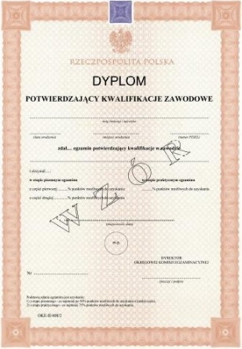

Dyplom
USZ
USZ
uczeń szkoły: ZSZ, T, SPol
Lista osób, które ukończyły szkołę w terminie
do 7 dni od dnia zakończenia zajęć dyd.-wych.
(§10b ust.2 rozp. MEN w sprawie świadectw, dyplomów …)
Wnioski o wydanie suplementu do dyplomu
absolwent szkoły: ZSZ, T, SPol
ASZ
Wniosek
o wydanie dyplomu
i suplementu do dyplomu
absolwent kwalifikacyjnego kursu zawodowego
AKK
Świadectwo potwierdzające kwalifikację 1
Świadectwo potwierdzające kwalifikację 1
osoba, która kształciła się lub pracowała
w zawodzie
EKS
Świadectwo potwierdzające kwalifikację 1
Świadectwo potwierdzające poziom wykształcenia ogólnego
osoba, która ukończyła przygotowanie
zawodowe dorosłych
OPD

Slide 59
Najczęściej występujące problemy
zdający spóźnił się na egzamin
  po rozdaniu arkuszy egzaminacyjnych zdający, który się spóźnił nie przystępuje do egzaminu
  w szczególnie uzasadnionych przypadkach, niezależnych od zadającego decyzję podejmuje PZE/KOE i odnotowuje to w protokole przebiegu egzaminu
zgłasza się osoba, której nie ma na liście
  osoba nie złożyła deklaracji – nie przystępuje do egzaminu
  osoba złożyła deklarację, która nie została wprowadzona do systemu – skontaktować się z OKE w Krakowie – wez@oke.krakow.pl opisać problem i podać nr telefonu

Slide 60
Najczęściej występujące problemy
zgłasza się osoba, nie posiadająca dokumentu tożsamości (dokument ze zdjęciem)
  można wpuścić na egzamin, jeśli w ZE są osoby, które mogą potwierdzić tożsamość i złożą oświadczenie w tej sprawie, które należy dołączyć do dokumentacji
brakuje arkuszy egzaminacyjnych lub kryteriów
  zwrócić się do dyrektora OKE w Krakowie o zgodę na powielenie arkuszy
    mailem wez@oke.krakow.pl
    faksem 12 68 32 180

Slide 61
Najczęściej występujące problemy
zdający/egzaminator zgłosi brak spójności między informacjami w treści zadania/kryteriami,
a przygotowanym stanowiskiem egzaminacyjnym
  natychmiastowy kontakt z OKE w Krakowie
    mailem wez@oke.krakow.pl
    faksem 12 68 32 180

Slide 62

Z okazji świąt Bożego Narodzenia
życzymy Państwu
odpoczynku i zwolnienia oddechu,
nabrania dystansu do tego, co wokół,
chwil roziskrzonych kolędą,
śmiechem i wspomnieniami.
Wesołych świąt

